Slide 1
O ESTADO CONTEMPORÂNEO circunstancias políticas desafios jurídicos
Profa. Nina Ranieri
TGE II - 2018

Slide 2
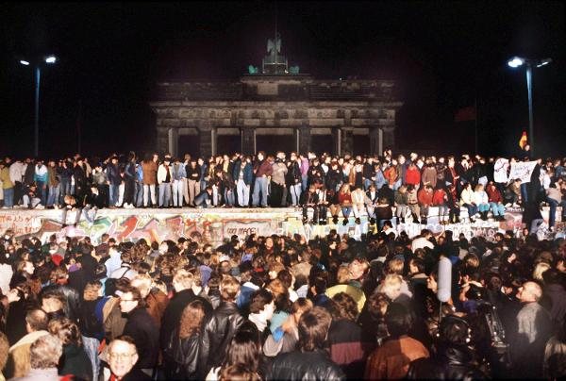
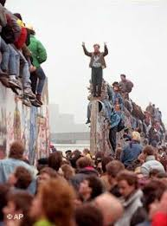

Slide 3
1991 - 15 novos Estados

Slide 4
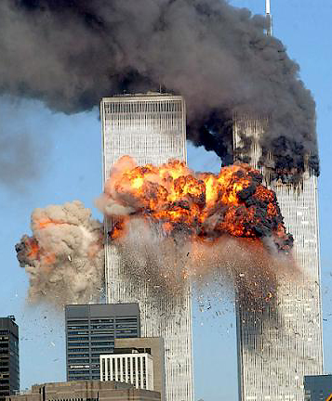

Slide 5
Plano de aula
1- Contextualizando o Estado contemporâneo
2- Como e em que medida as circunstancias da contemporaneidade afetam o Estado?
3- O Estado democrático nas primeiras décadas
do século XXI

Slide 6
1- Contextualizando o Estado Contemporâneo
Estado Moderno – soberania, povo, território
Estado Nação – princípios da territorialidade e da nacionalidade
Estado de Direito Constitucional Democrático
personalidade jurídica
certeza e segurança das relações jurídicas
declaração de direitos
tripartição poderes
formas de Estado
formas de governo

Slide 7
1- Contextualizando o Estado Contemporâneo (cont)
Características
soberania partilhada ou compartilhada: globalização, regionalização
ampliação proteção direitos fundamentais
regras, colaboração, internacionalização proteção direitos humanos e meio ambiente
crise ordem econômica mundial pós IIGG e hipertrofia da dimensão financeira
da doutrina protecionista à liberalização - desde os meados na década de 80 processos de queda de barreiras e de liberalização geral do comércio exterior

Slide 8
Características
1- Soberania partilhada ou compartilhada
A) As Nações Unidas
B) O Regionalismo

Slide 9
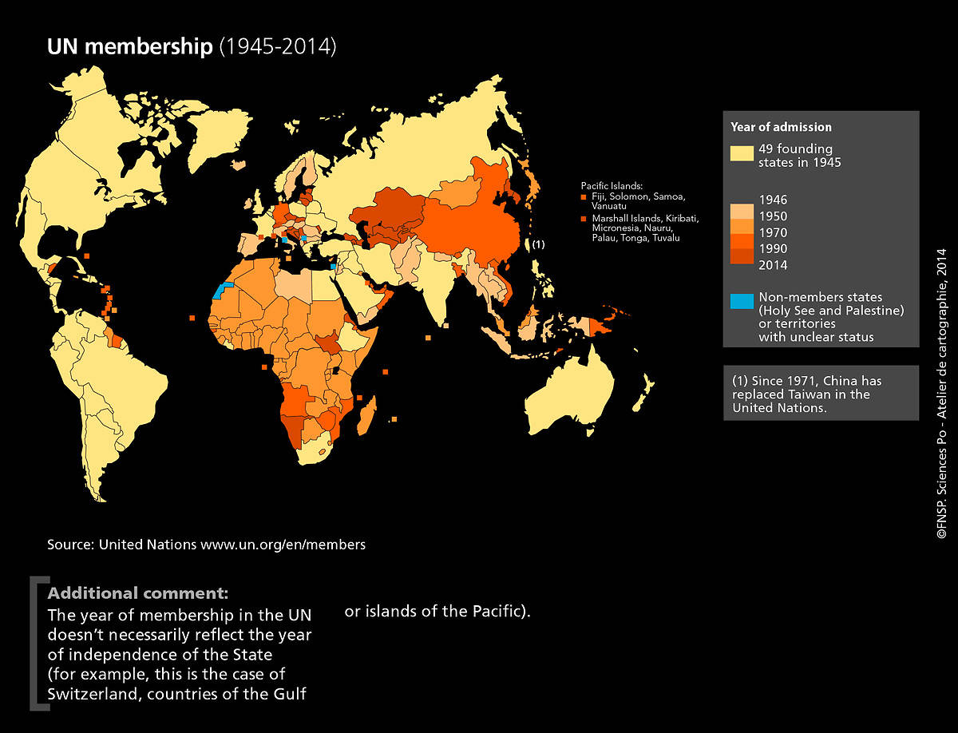

Slide 10
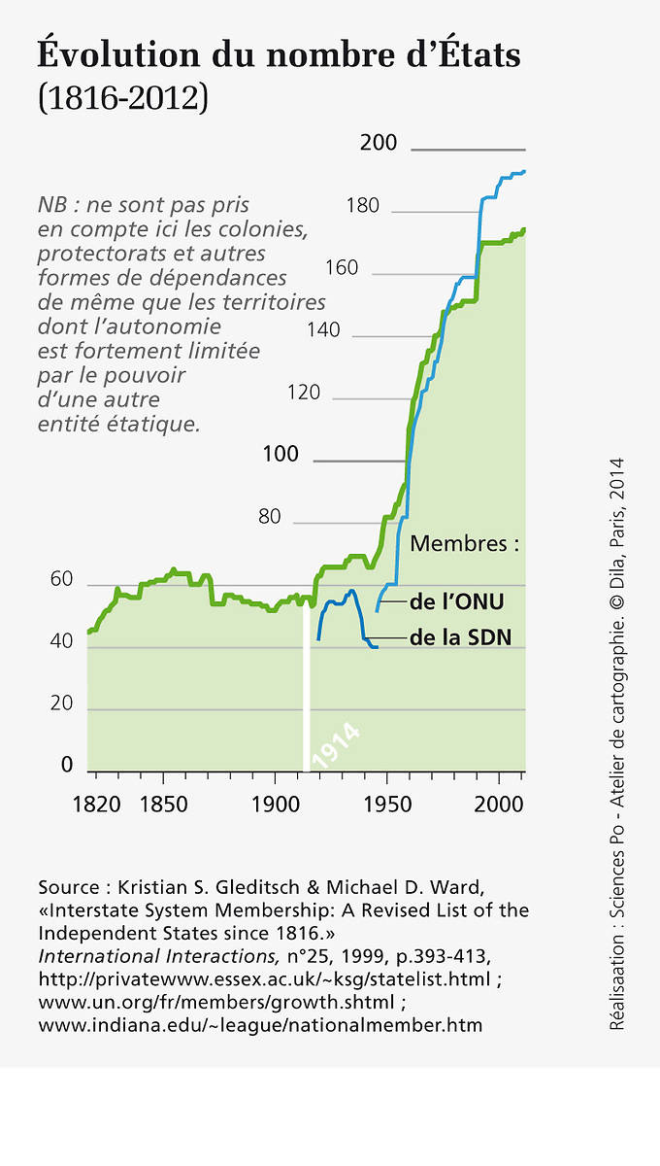

Slide 11
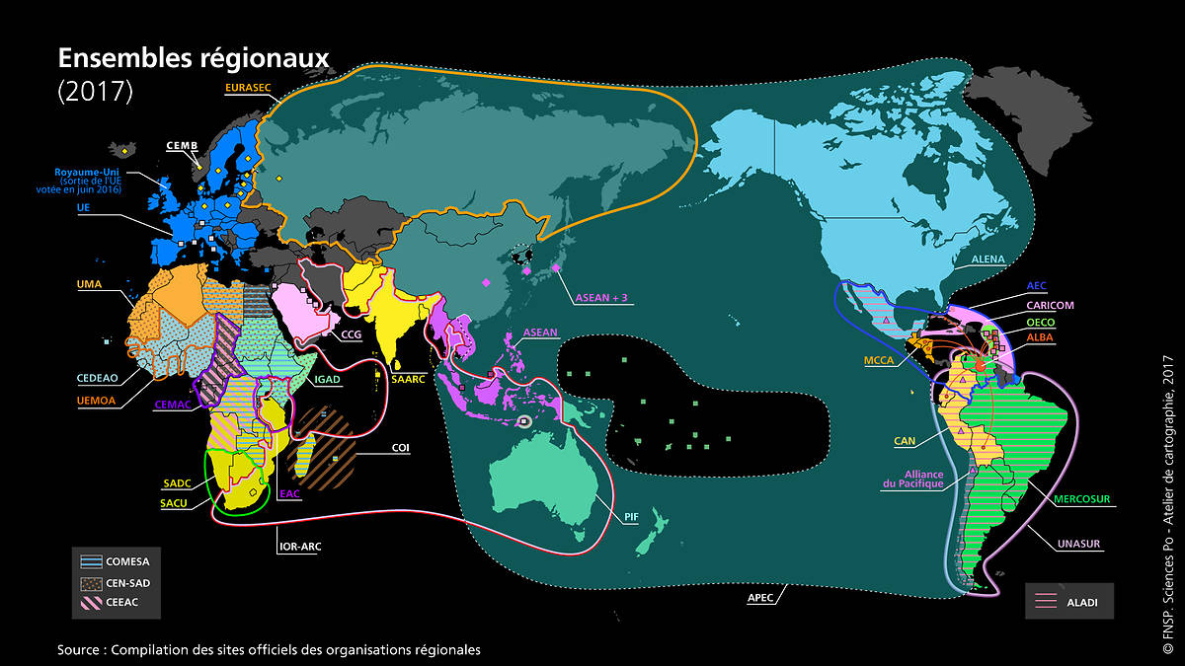

Slide 12
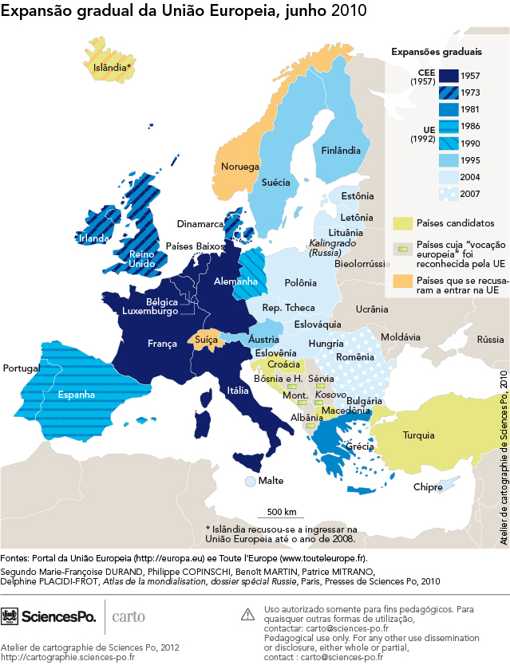

Slide 13
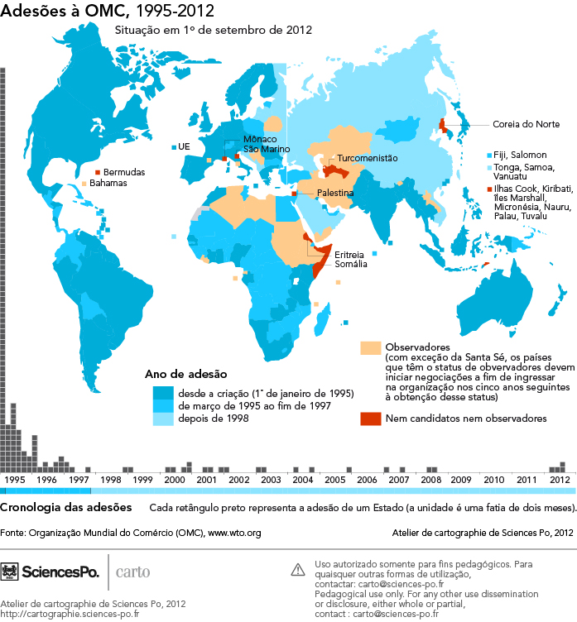

Slide 14
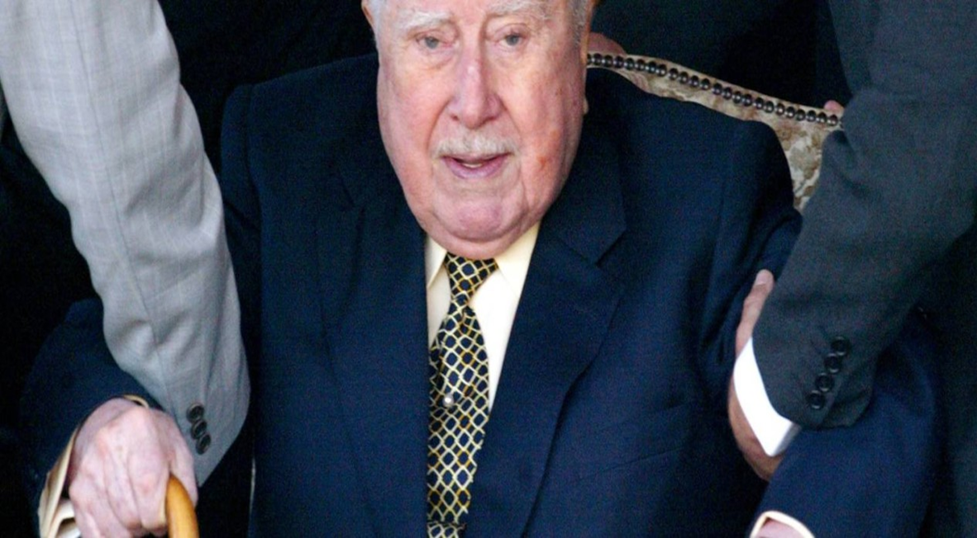
Características 2- Ampliação proteção dos Direitos Fundamentais

Slide 15
2- Ampliação proteção dos DFs
Caso Pinochet (1998 / 2006)
1998 – Outubro / Dezembro
Espanha expede mandato de prisão em razão dos crimes cometidos pela junta chilena entre 1973/1990.
Pinochet encontra-se na Inglaterra.
Câmara dos Lordes recusa imunidade.

Slide 16
2- Ampliação proteção dos DFs
Caso Pinochet (1998 / 2006)
2006
Família acusada de fraude fiscal
Indiciamento Caravana da Morte
Dezembro – morre sem ser julgado

Slide 17
Caso Pinochet (1998 / 2006)
Jurisdição universal compulsória
Convenção contra a Tortura e outros Tratamentos ou Penas Cruéis, Desumanos ou Degradantes – 1984
ratificada por cerca de 150 países, inclusive Chile, Inglaterra e Espanha.
Crime internacional – paz, segurança, bem estar da humanidade, transnacionais ou transfronteiriços com fundamento no direito interno ou direito internacional convencional

Slide 18
2- Ampliação proteção DFs
Evolução (iii)
Séc. XX (2ª Metade)
Nascimento do Direito Internacional dos Direitos Humanos
1948 - DUDHs
direitos humanos = legítimo interesse da comunidade internacional
desenvolvimento de normas, instituições e procedimentos

Slide 19
2- Ampliação proteção DFs
Evolução (iii)
Séc. XX (2ª Metade)
1998 – Caso Pinochet
2002 - Corte Penal Internacional (Roma, 1998), julga indivíduos. 122 países

Slide 20
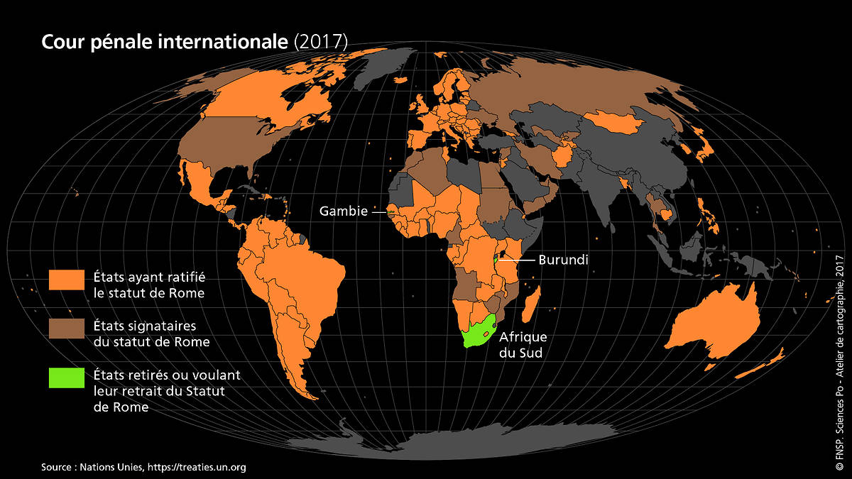

Slide 22
Ampliação proteção DFs
Sistemas em evolução
alterações recentes no sistema global (ONU)
fortalecimento dos mecanismos de petição individual
Aumento da participação do Brasil nos sistema internacionais
assinatura e ratificação dos principais instrumentos
incorporação vs. constitucionalização do direito internacional
Impactos para o Estado
Flexibilização da noção de soberania
Indivíduo e ONGs alçados a condição de sujeito internacional

Slide 23
1- Contextualizando o Estado contemporâneo (cont) 1.3- O Estado do início séc. XXI (cont)
Características
Estrutura complexa
Internacionalização acentuada
Globalização acentuada
Fragmentação decisória
Perda de autoridade
Soberania - relativizada
Povo - ampliação noção de cidadania
Território – porosidade das fronteiras
Finalidade – internacionalizada

Slide 24
2- Como e em que medida as circunstancias da contemporaneidade afetam o Estado?
2.1- Soberania - relativizada
2.1.1 - Poder e soberania / Quem tem poder?
2.1.2- O Estado impotente
2.1.3 – Constitucionalismo global

Slide 25
2- Como e em que medida as circunstancias da contemporaneidade afetam o Estado?
2.1.1 - Poder e soberania / Quem tem poder?
Séc. XIX – o príncipe e seus assistentes: exército, diplomatas
Séc. XX – o povo, a nação
Séc. XXI - ?
Novas formas de poder: atores do espaço mundial
redes fundamentalistas, redes terroristas,
redes de narcotráfico, paraísos fiscais....
Novos recursos de poder: ciência e tecnologia, informação

Slide 26
2- Como e em que medida as circunstancias da contemporaneidade afetam o Estado?
Atores do espaço mundial
Estado + novos sujeitos de Direito Internacional Público e Privado:
Organizações internacionais diversos tipos
Povos
Minorias étnicas
Movimentos de libertação
Empresas transnacionais
Comunidades locais e regionais
Novos níveis de governança

Slide 27
Níveis de Governança
Nível de Governo | Esfera de Governo | Cidadania | Instituições Decisórias
Local | Municipalidade | local | Conselhos municipais Câmaras
Nacional | Estados | Nacional | Governos nacionais Parlamento nacional
Regional | Regiões Autônomas | Regional | Regional Federal
Regional Internacional | Organizações Regionais | Comunitária Carta dos Direitos Fundamentais EU Cap. V | Supranacionais
Global | mundo | Cosmopolita | UN OMC, etc
Global | mundo | XXXX | Empresas transnacionais

Slide 28
Estatal X global
Estatal Conjunto de instituições políticas e jurídicas | Global Conjunto de organizações gerais, setoriais e de acordos
Ordenamentos jurídicos estatais respondem à exigência de organização sócio-política nacional produzidos pelo Estado | Ordenamentos jurídicos globais respondem à exigência de controlar a globalização não se enquadram no âmbito do Estado não são mera extensão dos Estados
Afirmação em cerca de 5 séculos forma-se por sobreposição e descentralização | Afirmação em cerca de 50 anos forma-se por cooperação
Principais problemas: limitação do poder supremacia do executivo relações centro-periferia representatividade | Principais problemas: decisões conjuntas colaboração rule of law

Slide 29
Estatal X Global
Estatal | Global
Ordenamentos estatais visam a consecução de determinadas finalidades A proteção de determinados valores | Ordenamentos globais visam regular valores econômicos e materiais (sanitários, meteorológicos, etc)
A política é mais importante | A administração é mais importante que a política
Problemas de cidadania, representação, democracia | Problemas administrativos de expertise, accountability, due process
 | A via do poder político global não é a mesma do Estado nacional

Slide 30
2- Como e em que medida as circunstancias da contemporaneidade afetam o Estado?
Problemas
O aumento dos produtores do direito
distribuição de competências na ordem internacional?
quais os objetivos e as tarefas da ordem internacional?
o que fica para os Estados?
quais os fundamentos do direito ?

Slide 31
2- Como e em que medida as circunstancias da contemporaneidade afetam o Estado?
2.1.2 - O Estado impotente:
a regressão da potencia militar
a dependência de recursos tecnológicos e econômicos
a incapacidade de se adaptar às formas contemporâneas de violência
a aparição de líderes com capacidade de enfrentar os mais fortes e obrigar o poderoso a compor
a oposição entre soberania e governança
O novo significado da guerra....
custos humanos e econômicos
terrorismo
conflitos intraestatais étnicos, religiosos, de identidade

Slide 32
2- Como e em que medida as circunstancias da contemporaneidade afetam o Estado?
2.1.3 – Constitucionalismo global
novo Estado de DIREITO?
Ampliação da proteção dos direitos fundamentais por normas internacionais
A criação do Tribunal Penal Internacional (Tratado de Roma, 1998)
Crise dogmática do Direito Público
Princípios liberais não sustentam a ordem econômica e social
Separação poderes como limites, não como divisão funções
Soberania compartilhada ou partilhada
Internacionalização DFs
Monismo jurídico
Segurança e estabilidade do direito?

Slide 33
2- Como e em que medida as circunstancias da contemporaneidade afetam o Estado?
2.2- Povo
A cidadania cosmopolita
Intervenções humanitárias
As imigrações
2.3- Território: o espaço mundial
A porosidade das fronteiras / migrações
Desenvolvimento populacional
Expansão da globalização
Tecnologias comunicação e informação
A perda da centralidade do território

Slide 34
Intervenção Humanitária
A tutela de DHs exorbita o âmbito territorial interno de um Estado
Responsabilidade de proteger – R2P
Novo conceito de soberania estatal:
proteger a sua população do genocídio, crimes de guerra, limpeza étnica e todos os crimes contra a humanidade
exige que a comunidade internacional intervenha caso essa obrigação não seja cumprida

Slide 35
Intervenção Humanitária
Líbia – março 2011
França, Canadá, Reino Unido, EUA atacam; OTAN assume responsabilidade pelo estabelecimento de zona de exclusão aérea, embargo de armas e proteção de civis
Resolução CS 1973 (março de 2011): uso de força militar contra as autoridades legítimas de um Estado membro da ONU para proteção de pessoas
Aplicação da R2P

Slide 36
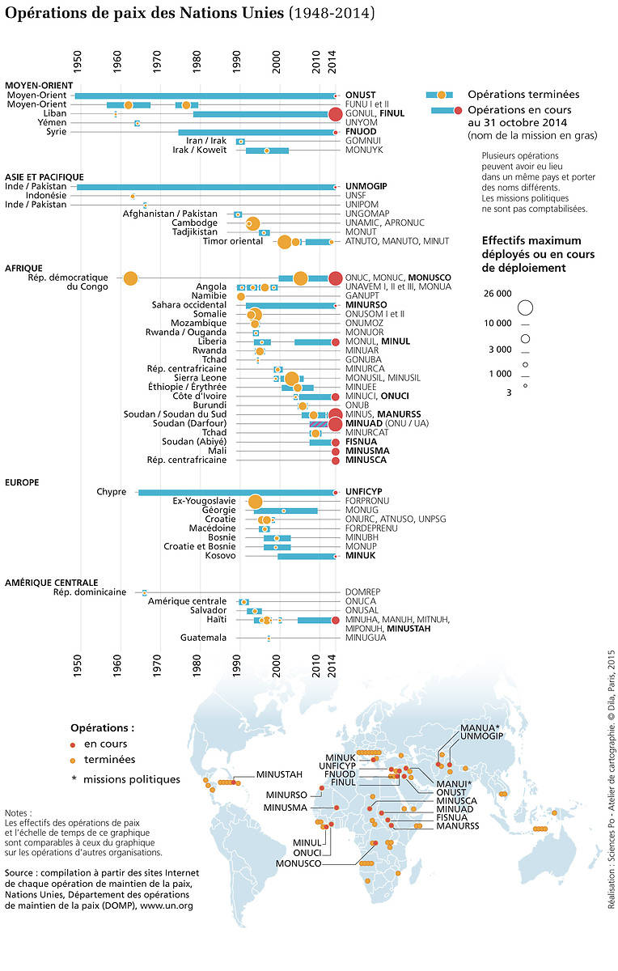

Slide 37
Migrações
Processos voluntários de relocação geográfica, permanente ou temporária
Implica a saída de um Estado e a entrada em outro, condicionada à soberania deste último
Direitos humanos
Soberania

Slide 38
Migrações
DUDH - Artigo XIII
1. Todo ser humano tem direito à liberdade
de locomoção e residência dentro das
fronteiras de cada Estado.
2. Todo ser humano tem o direito de deixar
qualquer país, inclusive o próprio, e a este
regressar.

Slide 39
DUDH
Artigo XIV
1. Todo ser humano, vítima de perseguição,
tem o direito de procurar e de gozar asilo
em outros países.
Refugiados - pessoas que estão fora de seus países de origem por fundados temores de perseguição, conflito, violência ou outras circunstâncias que perturbam seriamente a ordem pública e que, como resultado, necessitam de proteção internacional. A recusa de proteção é fatal. Medida apolítica.
Proteção Internacional do Refugiado / ACNUR
Convenção da ONU 1951 e seu Protocolo de 1967

Slide 40
DUDH
Artigo XXII
Todo ser humano, como membro da sociedade, tem direito à segurança social, à realização pelo esforço nacional, pela cooperação internacional e de acordo com a organização e recursos de cada Estado, dos direitos econômicos, sociais e culturais indispensáveis à sua dignidade e ao livre desenvolvimento da sua personalidade.

Slide 41
DUDH
Artigo XXVIII
Todo ser humano tem direito a uma ordem
social e internacional em que os direitos e
liberdades estabelecidos na presente
Declaração possam ser plenamente
realizados.

Slide 42
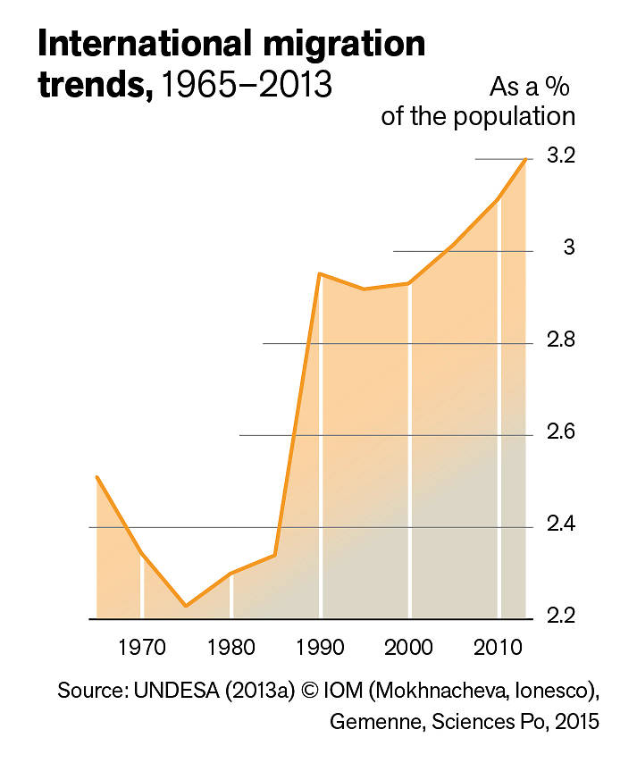

Slide 43
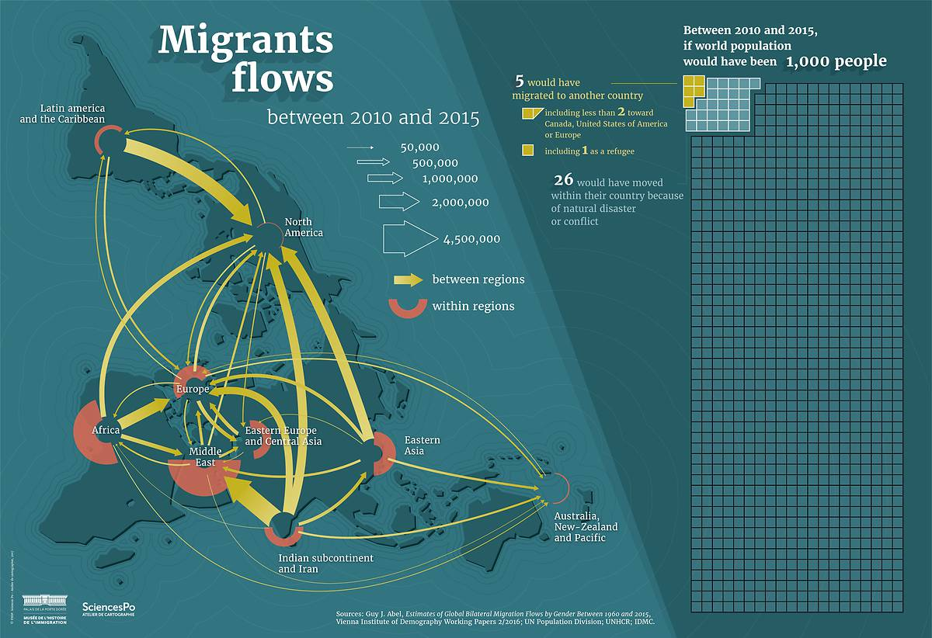

Slide 44
A crescente crise das migrações
Como os problemas do genocídio, do meio ambiente, da proliferação nuclear, a crise das migrações só poderá ser enfrentada por meio de medidas e instrumentos que ultrapassem as políticas e o monopólio dos Estados nacionais.
É necessária uma visão universal, como a dos direitos humanos, ou global, como a do interesse coletivo do planeta.

Slide 45
2- Como e em que medida as circunstancias da contemporaneidade afetam o Estado?
2.4- Finalidade
Internacionalizada – a Carta da ONU
Garantia da democracia – art. 31 da DUDHs
arts. 25 e 26 - PIDCPs
Exigências de cooperação social, nacional e internacional
Os Estados falhos

Slide 46
2- Como e em que medida as circunstancias da contemporaneidade afetam o Estado?
Crise de governabilidade
Crise do Estado providencia
Crise de autoridade perante o mercado
crise

Slide 47
Conclusões
Um novo tipo de Estado?
Responsabilidade comum e constitucionalismo global
Constitucionalismo global e cidadania global
Novos arranjos?
Relação entre território e soberania: em princípio, rompido desde que a autoridade pode ser exercida em várias esferas e vários níveis
Cidadania: exercida em vários níveis

